Slide 1

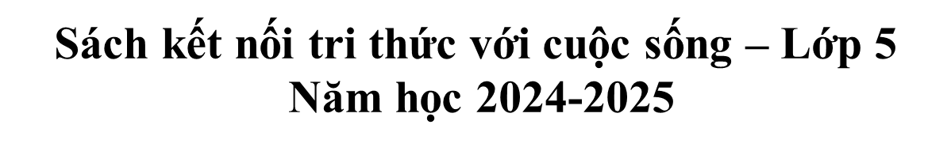
MÔN: ĐẠO ĐỨC
Bài 2: Tôn trọng sự khác biệt của người khác (Tiết 1)
Giáo viên: Nguyễn Thị Lan Hương

Slide 2

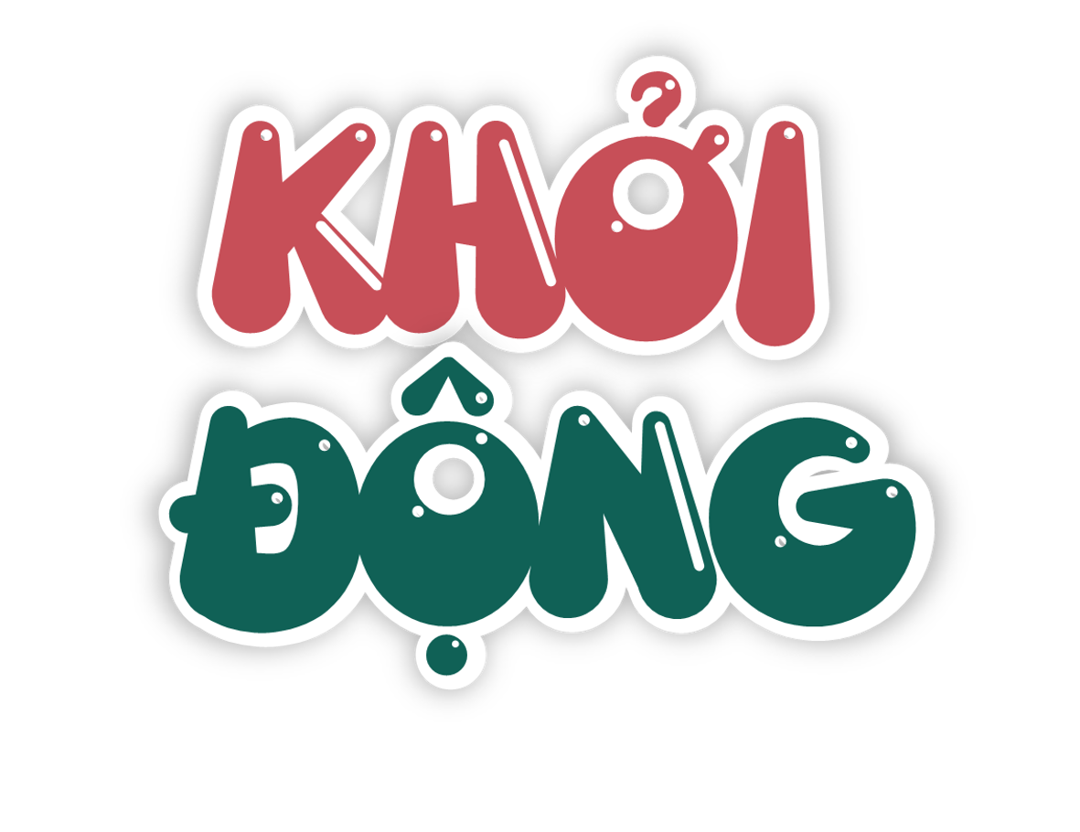

Slide 3






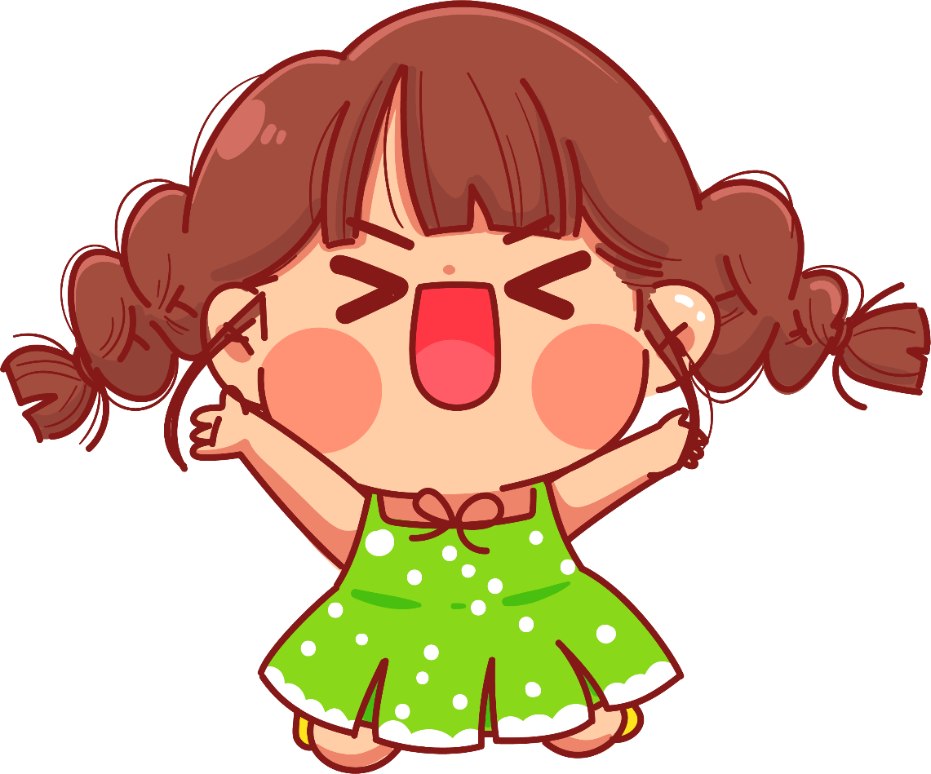


Slide 4



  Em hãy mô tả nét riêng về ngoại hình, tính cách, sở thích…. của một bạn trong lớp để các bạn đoán xem đó là ai.

Slide 5
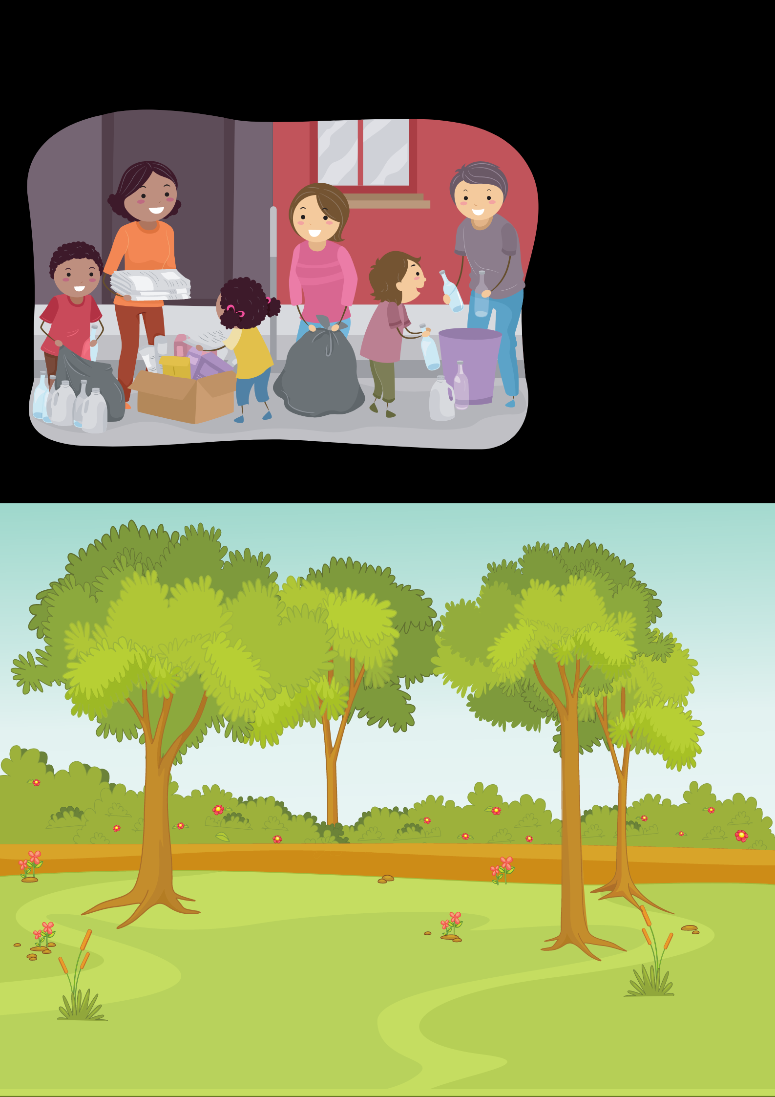


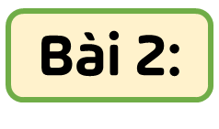

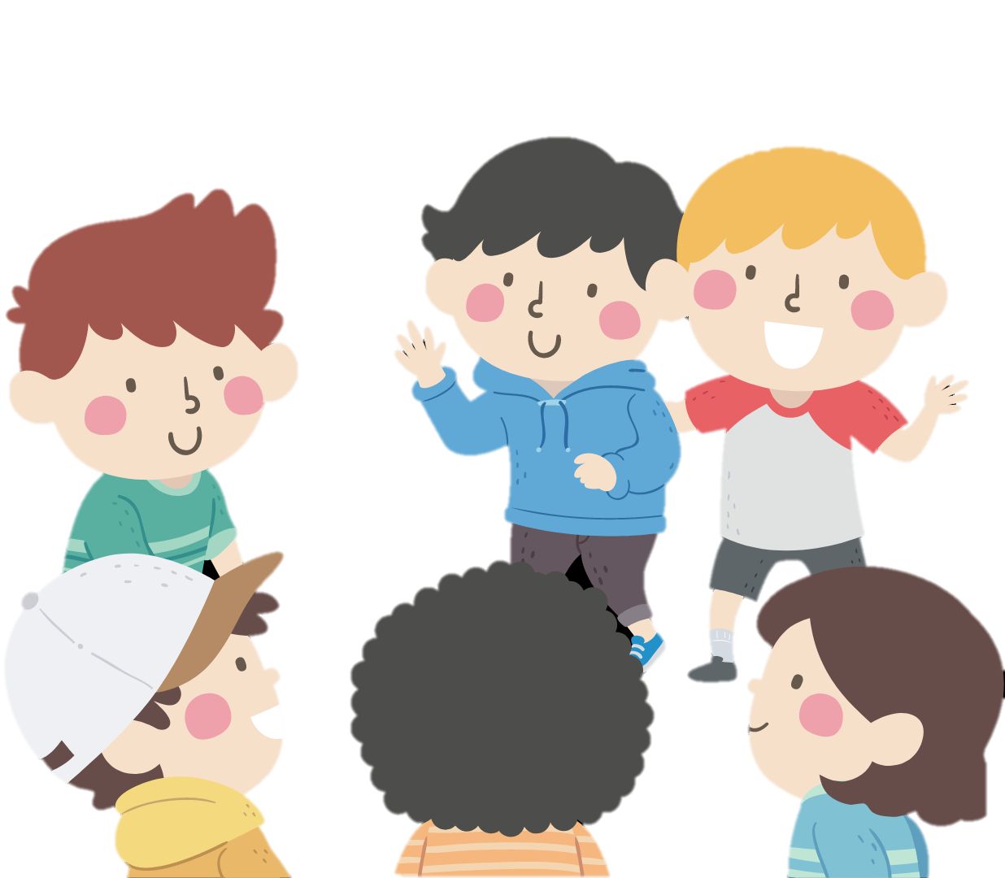
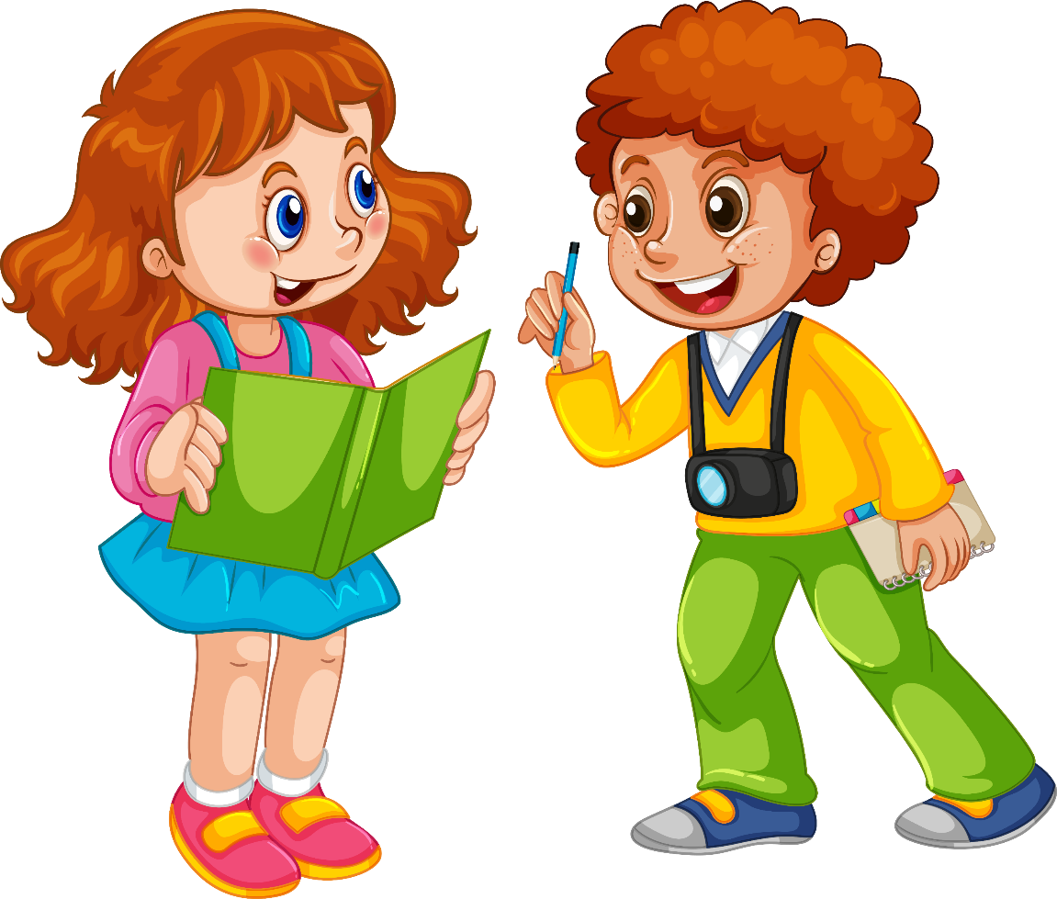


Slide 6
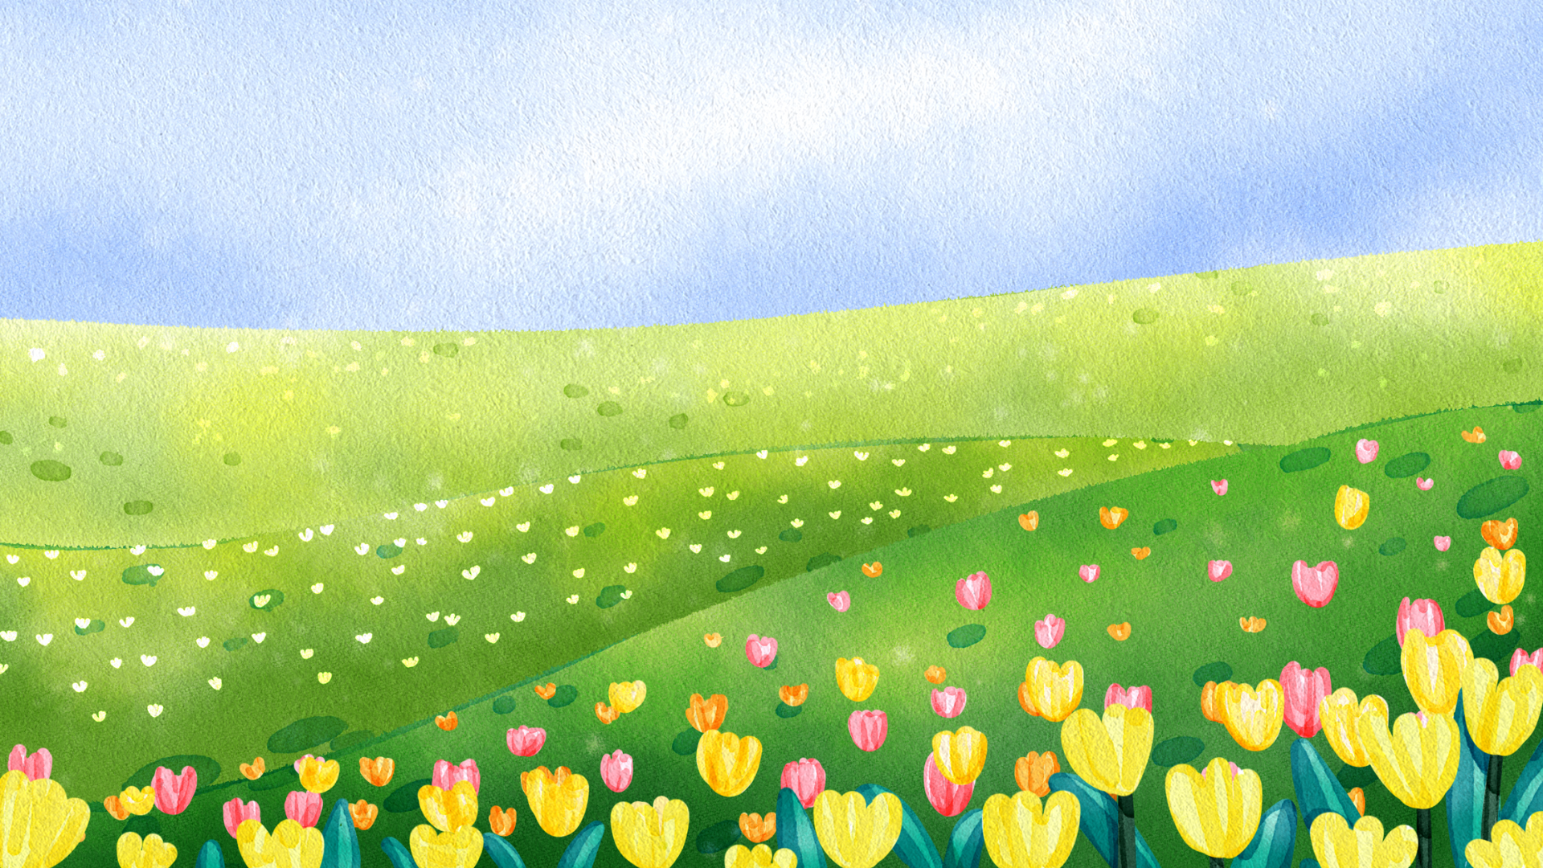



Kể được một số biểu hiện tôn trọng sự khác biệt (về đặc điểm cá nhân; giới tính, hoàn cảnh, dân tộc,...) của người khác.
Biết vì sao phải tôn trọng sự khác biệt giữa mọi người.
Thể hiện được bằng lời nói, hành động, thái độ tôn trọng sự khác biệt của người khác.
Không đồng tình với những hành vi phân biệt đối xử vì sự khác biệt về đặc điểm cá nhân, giới tính, hoàn cảnh, dân tộc,...

Slide 7



Slide 8
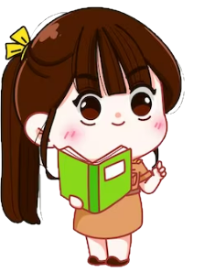
HOẠT ĐỘNG 1: Tìm hiểu một số biểu hiện tôn trọng sự khác biệt

Slide 9
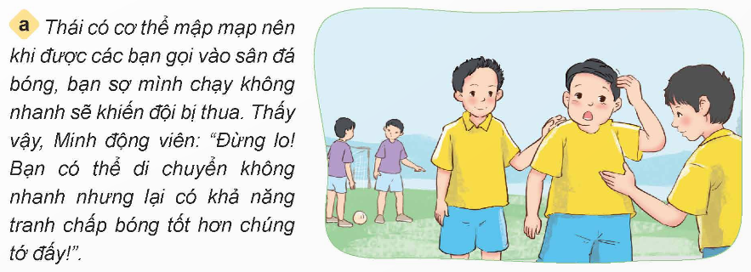
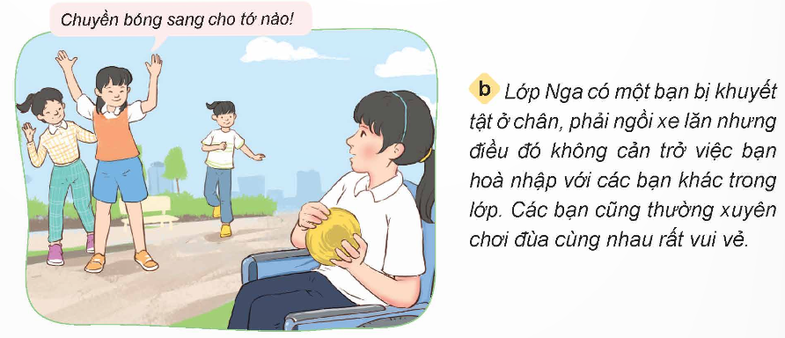
Đọc các trường hợp dưới đây và thực hiện yêu cầu:

Slide 10
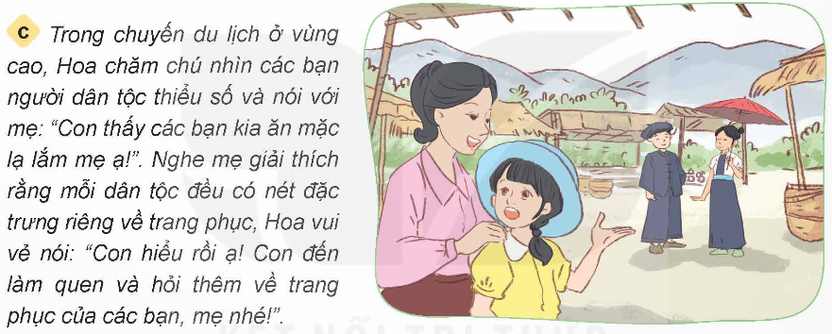
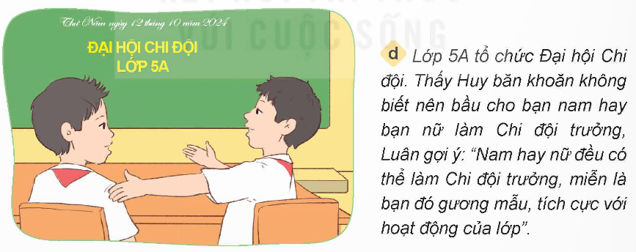

Slide 11
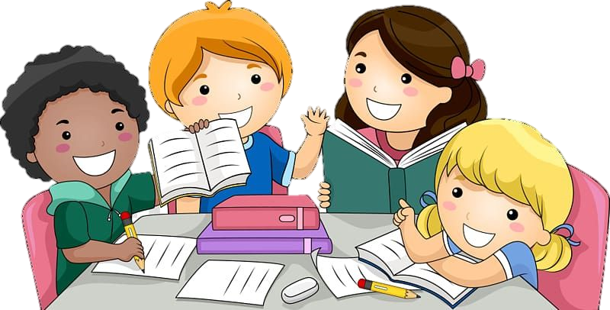
Nêu biểu hiện tôn trọng sự khác biệt của người khác trong mỗi trường hợp trên.
Thảo luận nhóm 4

Slide 12

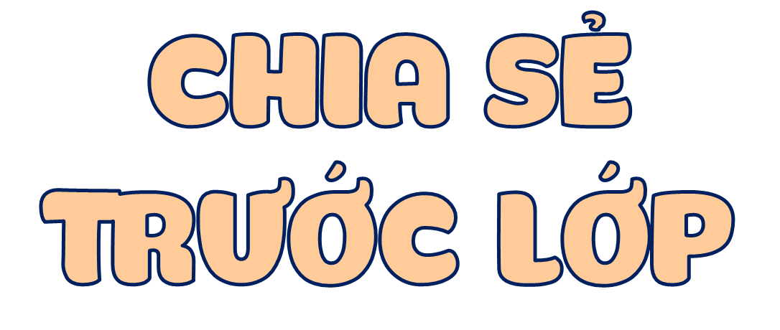
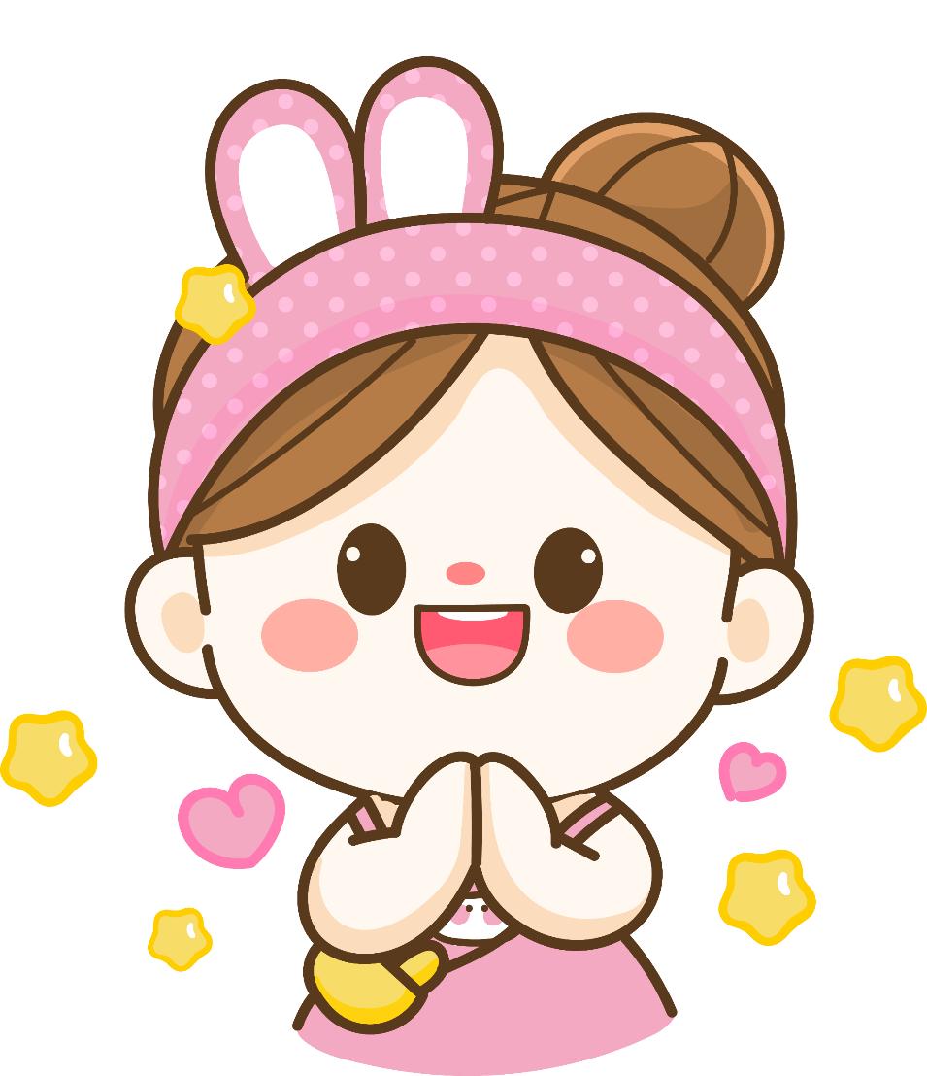
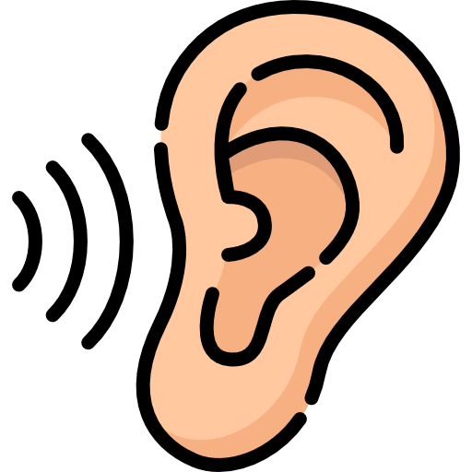

Tai nghe
Mắt dõi

Slide 13

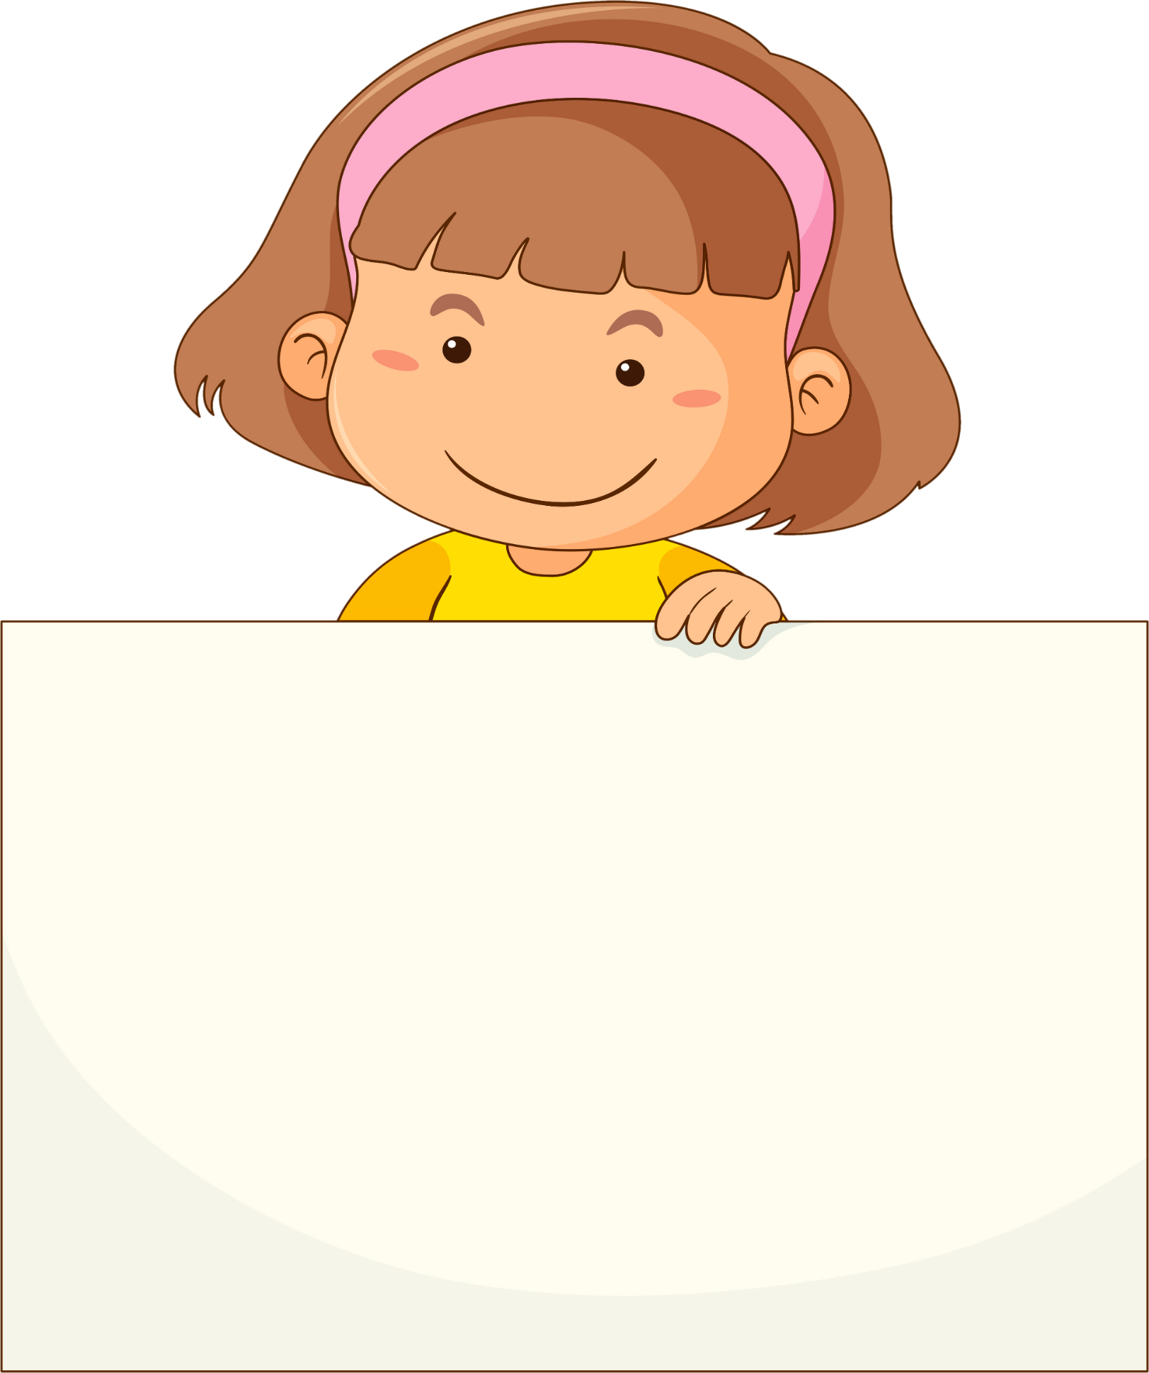
Minh động viên khi bạn tự ti vì có ngoại hình mập mạp.

Slide 14
Nga vui vẻ chơi cùng bạn có hoàn cảnh kém may mắn hơn mình (bị khuyết tật).

Slide 15
Hoa mong muốn làm quen và tìm hiểu về trang phục truyền thống của các bạn dân tộc thiểu số.

Slide 16
Khi bầu chọn Chi đội trưởng, Luân không phân biệt bạn nam hay bạn nữ.

Slide 17
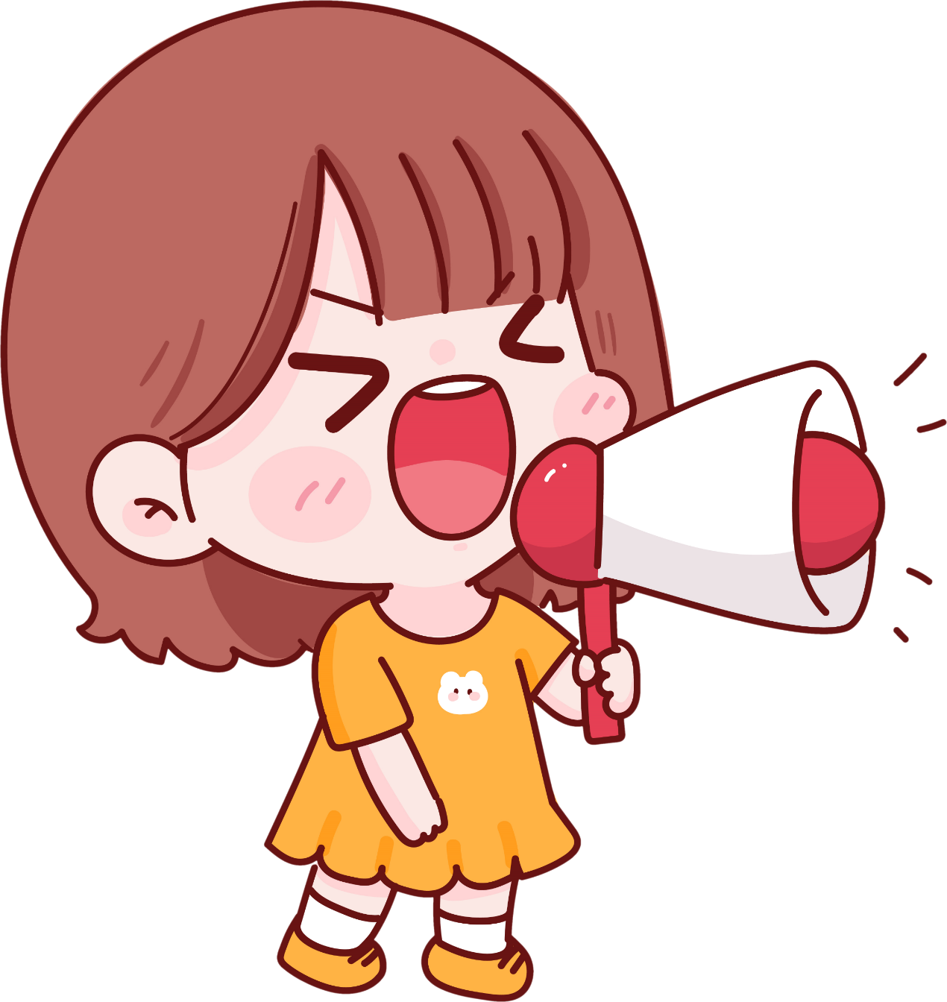
Kể thêm các biểu hiện tôn trọng sự khác biệt của người khác mà em biết.
Tôn trọng ý kiến phát biểu của bạn.
Tìm hiểu phong tục của các nước khác trên thế giới.
Chủ động làm quen bạn mới;...

Slide 18
HOẠT ĐỘNG 1: Tìm hiểu vì sao phải tôn trọng sự khác biệt

Slide 19
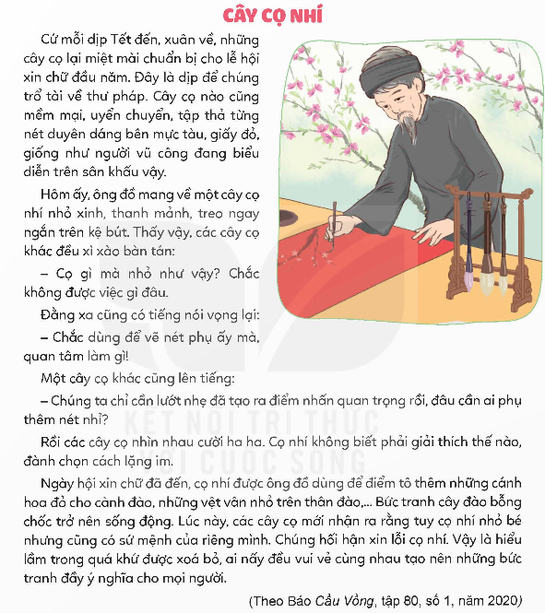
Đọc câu chuyện và trả lời câu hỏi:
Thái độ của các cây cọ khác đối với cọ nhí thể hiện điều gì?
Vì sao các cây cọ khác lại cảm thấy hối hận?
Nêu những lí do cần phải tôn trọng sự khác biệt giữa mọi người.

Slide 20
Tai nghe
Mắt dõi

Slide 21
Thái độ của các cây cọ khác đối với cọ nhí thể hiện điều gì?
Thái độ coi thường của các cây cọ khác đối với cây cọ nhí thể hiện thiếu tôn trọng sự khác biệt của người khác.

Slide 22
Vì sao các cây cọ khác lại cảm thấy hối hận?
Vì các cây cọ đã nhận ra cọ nhí tuy nhỏ bé nhưng cũng có tác dụng và giá trị của riêng mình, đó là làm cho bức tranh của ông đồ trở nên sống động hơn.

Slide 23
Nêu những lí do cần phải tôn trọng sự khác biệt giữa mọi người.
Cần tôn trọng sự khác biệt vì mỗi người có những nét riêng, không giống với những người khác và chính điều này tạo nên sự đa dạng của cuộc sống. Tôn trọng sự khác biệt của người khác sẽ giúp chúng ta xây dựng và duy trì được các mối quan hệ tốt đẹp, thân thiện với bạn bè và mọi người xung quanh.

Slide 24

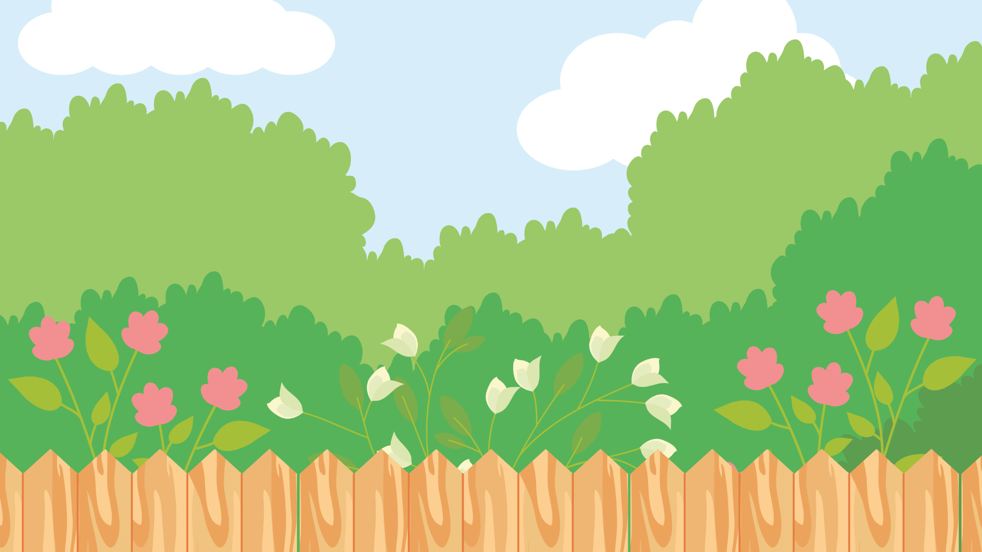

Ghi nhớ
Ghi nhớ
Tôn trọng sự khác biệt được biểu hiện ở sự thấu hiểu, chia sẻ và cảm thông với những điều khác biệt của người khác về sở thích, ngoại hình, giới tính, hoàn cảnh, dân tộc.
Mỗi người phải biết chấp nhận và tôn trọng sự khác biệt của người khác để cùng nhau tạo dựng nên các mối quan hệ thân thiện, tốt đẹp với bạn bè và mọi người xung quanh.

Slide 25
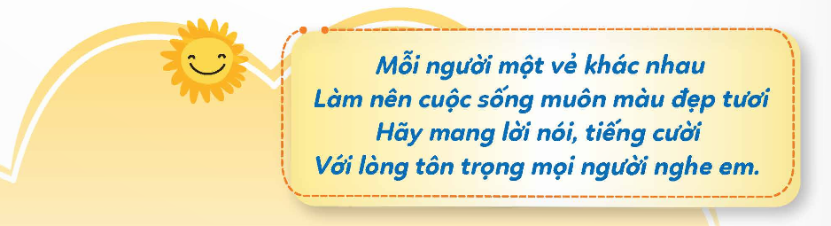
Chia sẻ ý nghĩa của thông điệp trên

Slide 26


Slide 27
https://www.youtube.com/watch?v=4y-gaQFv6ro

Slide 28
https://www.youtube.com/watch?v=4y-gaQFv6ro
Bài hát muốn gửi đến chúng ta thông điệp gì trong cuộc sống?
Notes:
Bài hát muốn gửi đến thông điệp rằng mọi người trên thế giới có thể có nhiều điểm khác biệt nhau, chúng ta có thể khác biệt về ngôn ngữ, hình dáng, phong tục, giới tính, tập quán, văn hoá, trong đó có cả sự khác biệt về màu da, mái tóc. Nhưng những sự khác nhau đó không dẫn đến tốt hay xấu và mọi người đều luôn cần tôn trọng lẫn nhau về những sự khác biệt. Tất cả đều được yêu quý như nhau. Điều đó tạo nên sự thú vị và sự đoàn kết vui tươi của con người trên Trái Đất.

Slide 29
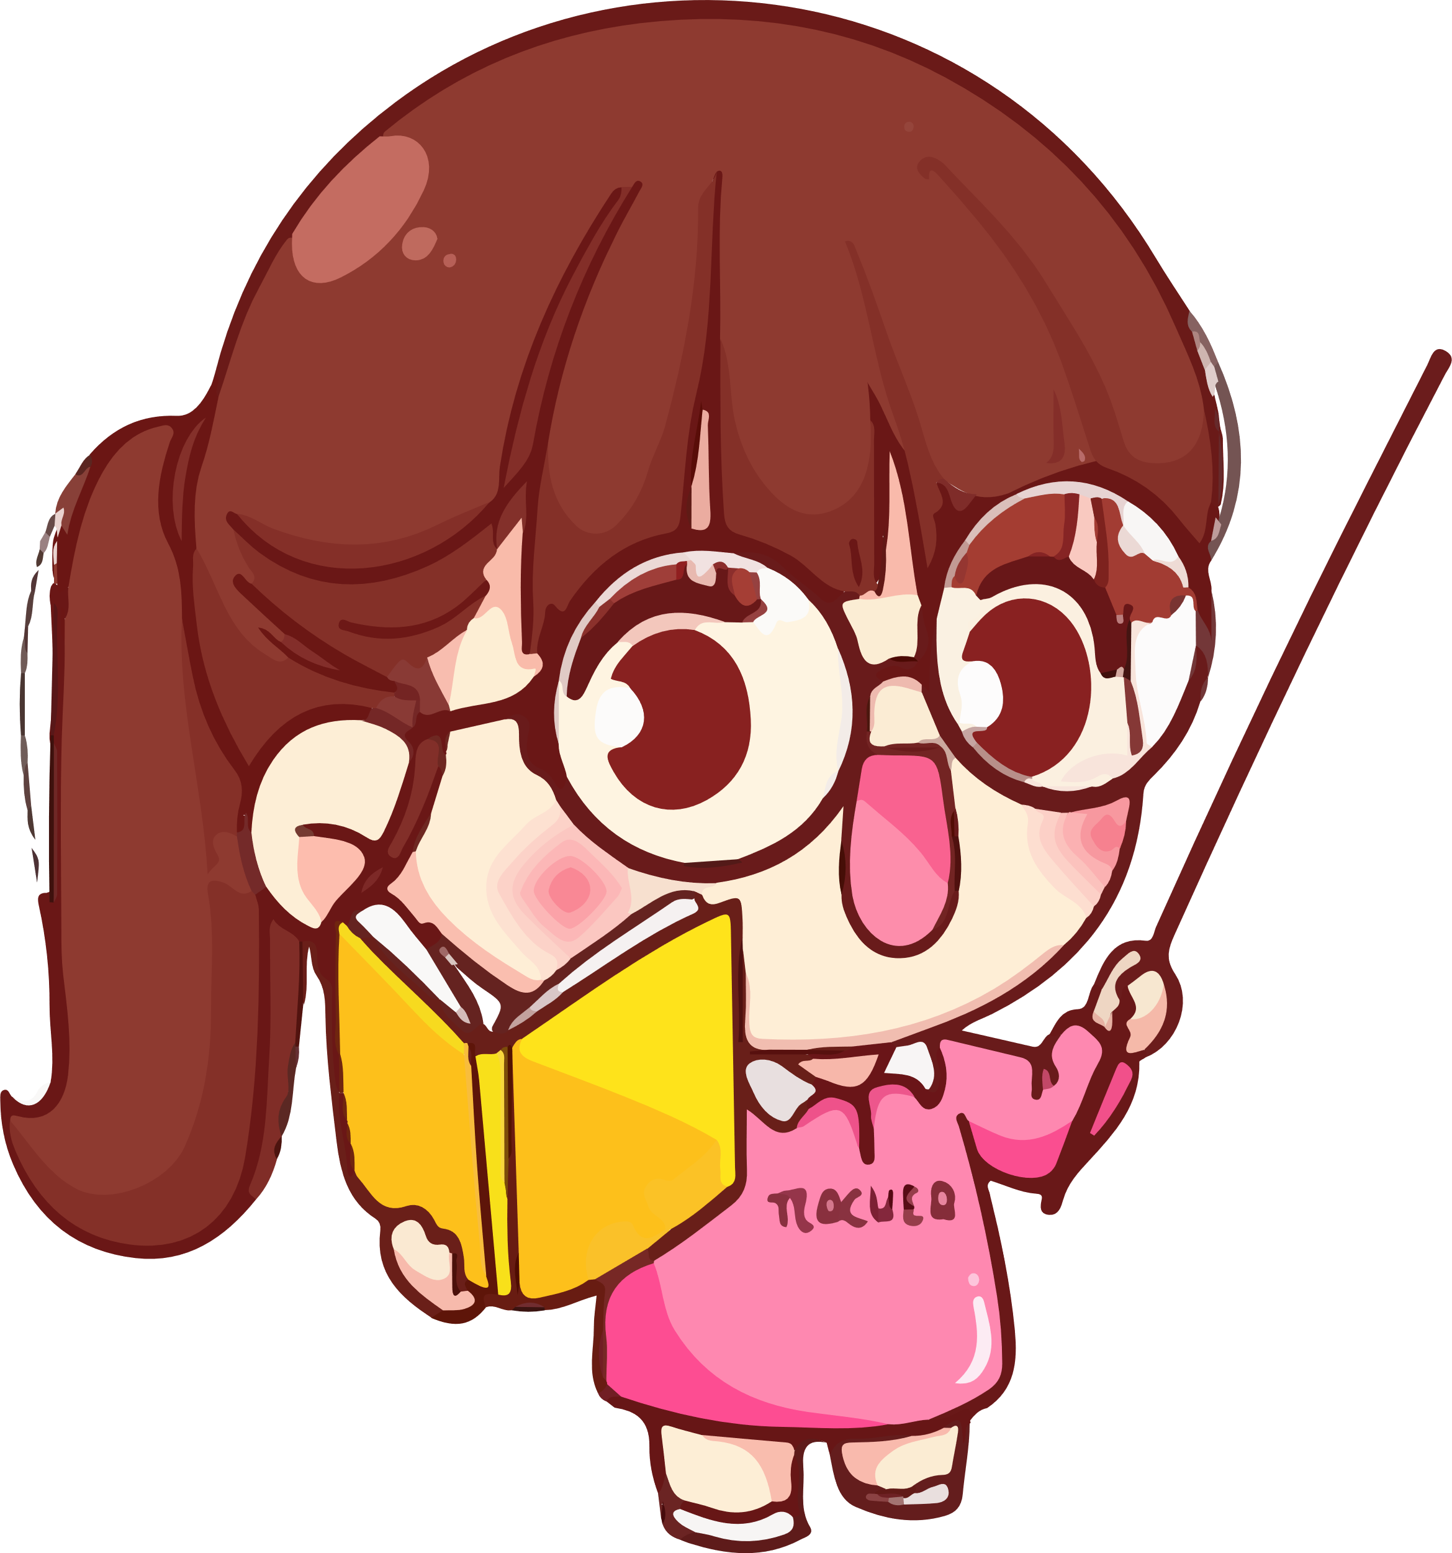
DẶN DÒ

Slide 30


